Slide 1
Fremtidens arbeidsliv - utfordringer og muligheter
Kristian Tangen, regionleder

Slide 2
Arbeidsliv i endring

Slide 3
Arbeidsliv i endring
Bærekraft og digital transformasjon
Nye måter å organisere arbeidslivet
Demografi
Mangel på arbeidskraft

Slide 4
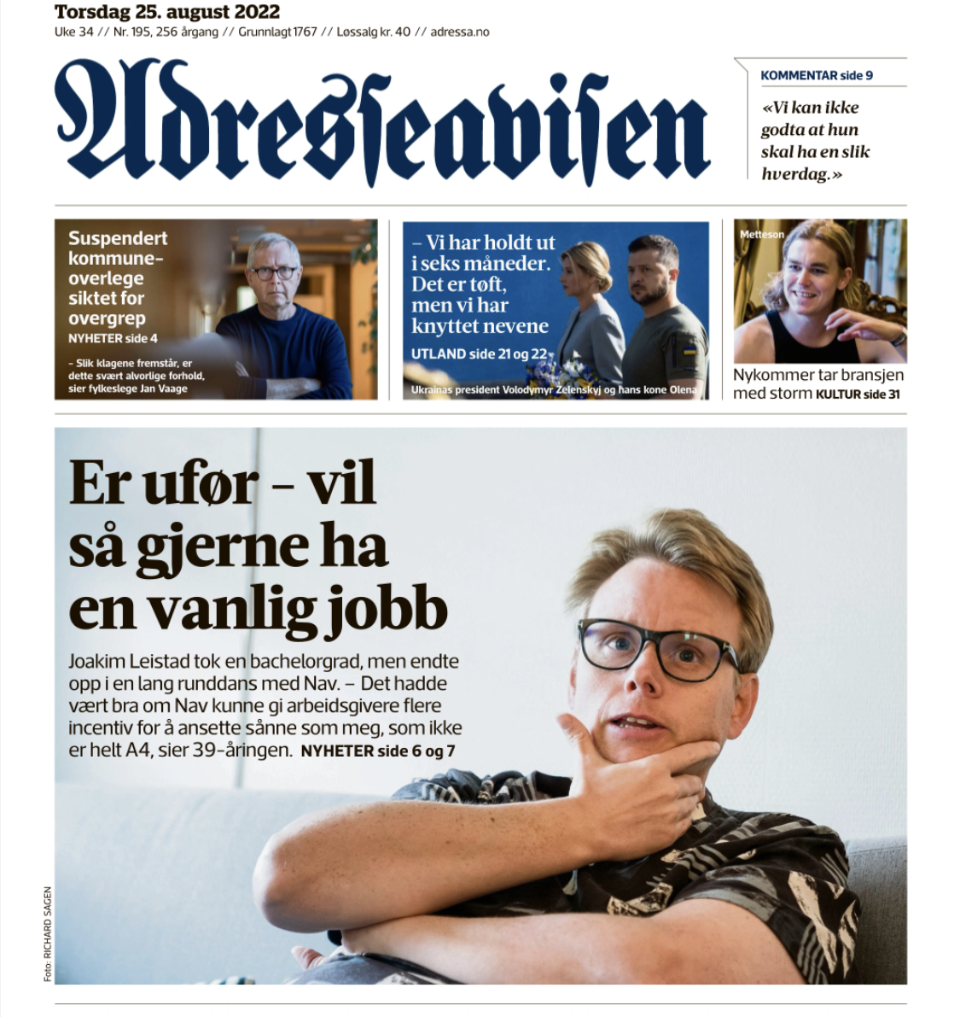
Mangel på arbeidskraft
Unik mulighet for å dekke arbeidskraftsbehovet:
58.000 trøndere står utenfor arbeidslivet
Innvandrere som ressurs
Flere i hele faste stillinger
Og færre må presses ut…
Økt mobilitet blant arbeidstakere
Arbeidsplasser som utvikles med medarbeiderdrevet innovasjon

Slide 5
Livslang læring
Behov for å utvikle kompetansen for den enkelte arbeidstaker gjennom hele perioden i arbeidslivet
Arbeidslivet er en viktig læringsarena. Flere må få mulighet til å formalisere sin kunnskap

Slide 6
Karriereveiledning for alle

Slide 7
Det vi vet helt sikkert om fremtidens kompetansebehov er at vi ikke vet helt sikkert hva som er fremtidens kompetansebehov…

Slide 8
Fremtidens arbeidsliv møter vi med den norske modellen
Samarbeid
Trepartssamarbeid i samfunnet og partsamarbeid på arbeidsplassene
Flere i arbeid
Lav ledighet gir en unik mulighet å flere i arbeid
Riktig kompetanse
Dimensjonere utdanningstilbud etter arbeidslivets behov
Satse på etter- og videreutdanning
Karriereveiledning for alle

